Slide 1
BRICS Conference of Exercise and
Sports – международная площадка для специалистов
по физическому воспитанию и спортивной науке

Slide 2
международная площадка для специалистов
по физическому воспитанию и спортивной науке

Slide 3
международная площадка для специалистов
по физическому воспитанию и спортивной науке

Slide 4
международная площадка для специалистов
по физическому воспитанию и спортивной науке

Slide 5
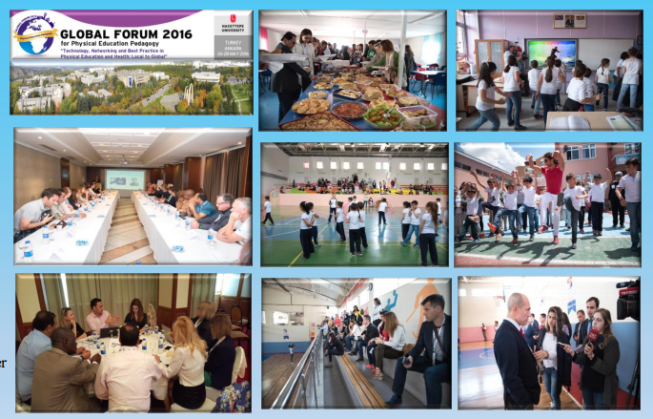
международная площадка для специалистов
по физическому воспитанию и спортивной науке

Slide 6
международная площадка для специалистов
по физическому воспитанию и спортивной науке

Slide 7
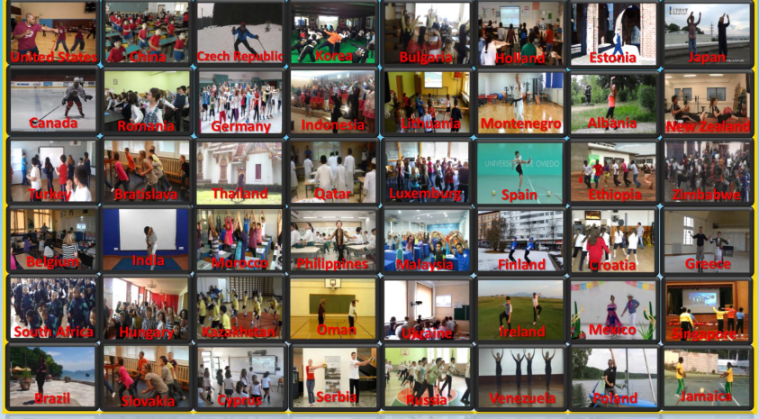
международная площадка для специалистов
по физическому воспитанию и спортивной науке

Slide 8
BRICS Conference of Exercise and
Sports – международная площадка для специалистов
по физическому воспитанию и спортивной науке

